Slide 1
Неделя профилактики употребления табачных изделий «Мы – за чистые легкие!»
МБУ Комитет по образованию МО «Заларинский район».

Slide 2
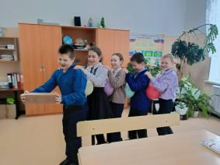
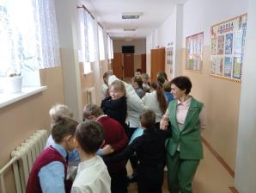
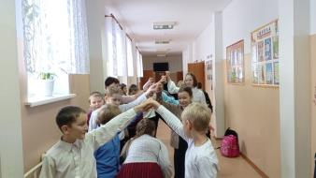
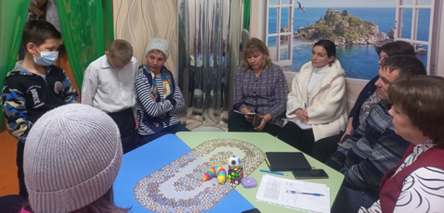
МБОУ Хор-Тагнинская СОШ
«Фитнес профилактика» - активные переменки
Постер конкурс «Курить не модно – дыши свободно!»
Родительское собрание о вреде курения и употребления никотинсодержащей продукции подростками, роль семьи.

Slide 3
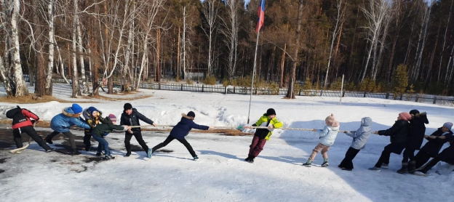
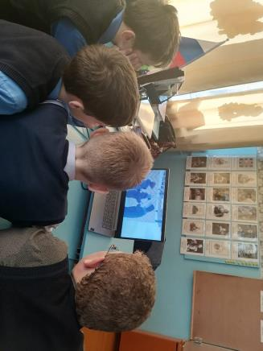
МБОУ СОШ C.Моисеевка
Девиз недели:
«Курить не модно- дыши свободно»
информационные плакаты
о здоровом образе жизни
«День здоровья».
демонстрация социальных роликов и мультипликационных фильмов

Slide 4
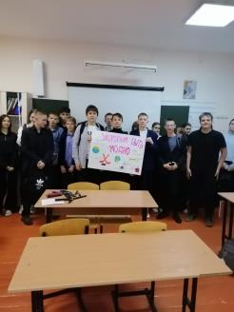
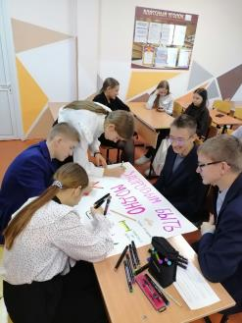
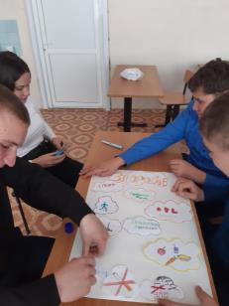
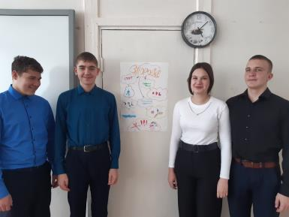
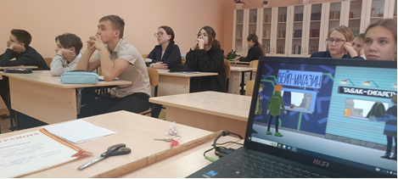
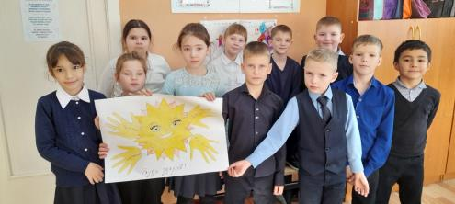
МБОУ Солерудниковская гимназия
Классные часы по теме: «Быть здоровым модно!»
Акция «Плакат здоровья»
Просмотр видеороликов (5-11 классы)

